Slide 1
CHÀO MỪNG CÁC EM ĐẾN VỚI TIẾT HỌC HÔM NAY!

Slide 2
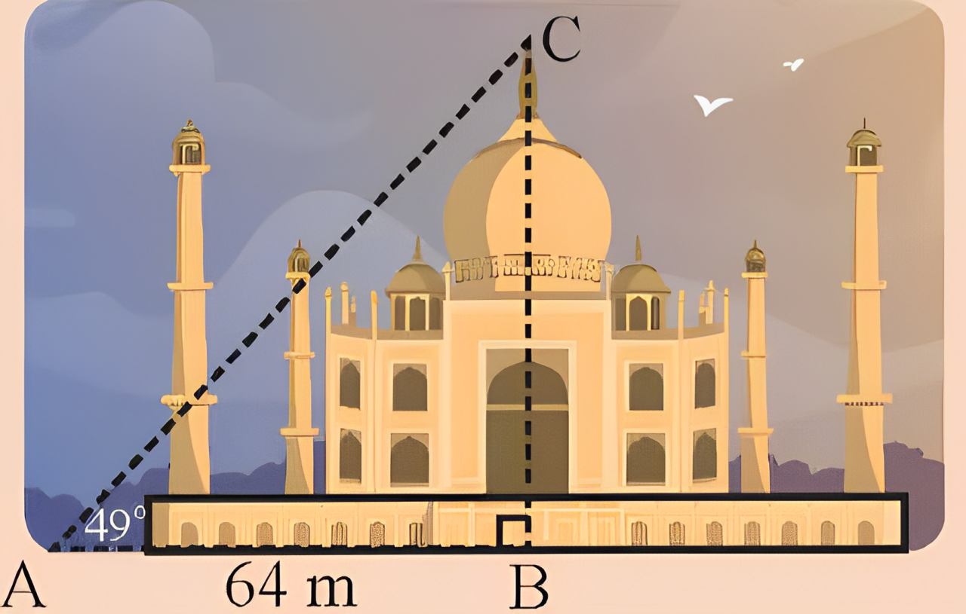
KHỞI ĐỘNG
Làm thế nào để tính chiều cao BC khi biết khoảng cách AB và góc A trong hình bên?

Slide 3
CHƯƠNG 4. HỆ THỨC LƯỢNG TRONG TAM GIÁC VUÔNG
BÀI 2. HỆ THỨC GIỮA CẠNH VÀ GÓC CỦA TAM GIÁC VUÔNG

Slide 4
NỘI DUNG BÀI HỌC
01
Hệ thức giữa cạnh và góc của tam giác vuông
02
Giải tam giác vuông

Slide 5
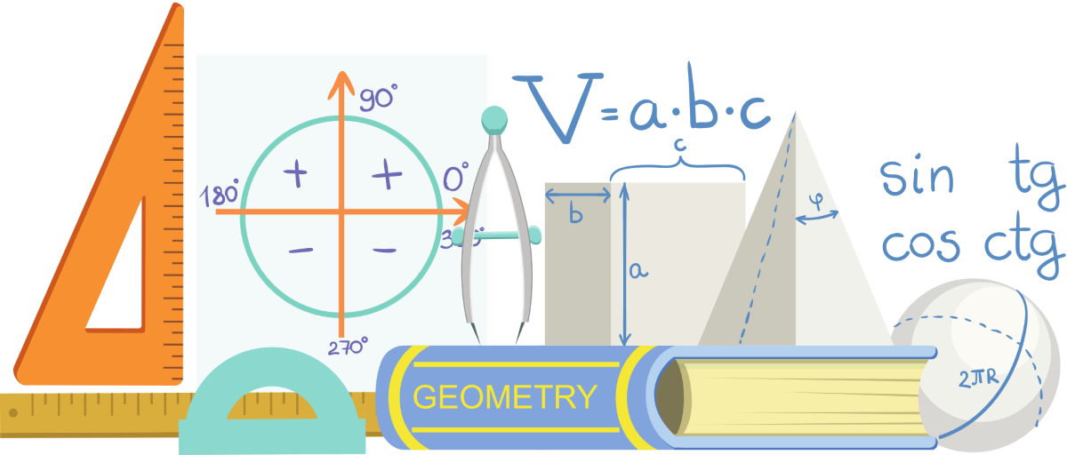
1. HỆ THỨC GIỮA CẠNH VÀ GÓC CỦA TAM GIÁC VUÔNG

Slide 6
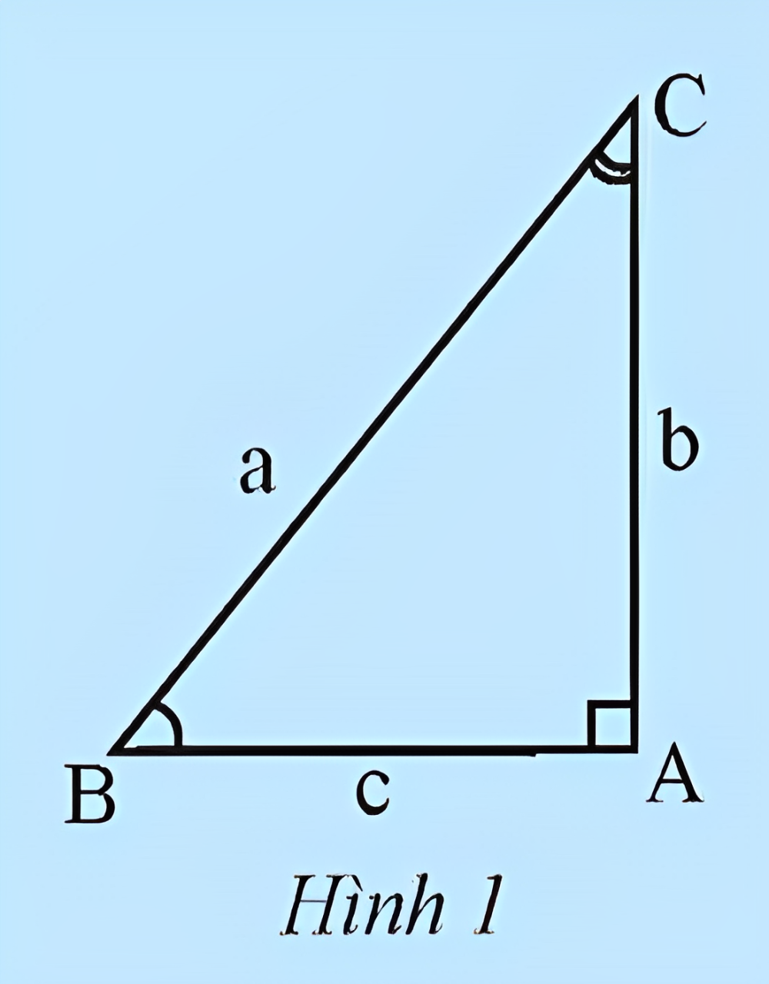
HĐKP1. Cho tam giác $ABC$ vuông tại $A$ (Hình 1)
a) Hãy tính $sin⁡B$ theo $b$ và $a$, $cos⁡B$ theo $c$ và $a$. Sử dụng các kết quả tính được để giải thích tại sao ta lại có các đẳng thức:
$b = a.sin⁡B$; $c = a.cos⁡B$
b) Hãy tính $tan⁡B$theo $b$ và $c$, $cot⁡B$ theo $c$ và $b$. Sử dụng các kết quả tính được ở trên để giải thích tại sao ta lại có các đẳng thức:
$$b = c.tan⁡B; c = b.cot⁡B.$$

Slide 7
Giải:
Xét $∆ABC$ vuông tại $A$, có:
$$\text{a}\text{)} \sin{B}=\frac{AC}{BC}=\frac{b}{a}⇒b=a.\sin{B}$$
$$\cos{B}=\frac{AB}{BC}=\frac{c}{a}⇒c=a.\cos{B}$$
$$\text{b}\text{)}\tan{B}=\frac{AC}{AB}=\frac{b}{c}⇒b=c.\tan{B}$$
$$\cot{B}=\frac{AB}{AC}=\frac{c}{b}⇒c=b.\cot{B}$$

Slide 8
Định lí
Trong tam giác vuông:
Mỗi cạnh góc vuông bằng cạnh huyền nhân sin góc đối hoặc nhân với côsin góc kề.
Mỗi cạnh góc vuông bằng cạnh góc vuông còn lại nhân với tang góc đối hoặc nhân với côtang góc kề.

Slide 9
Cụ thể với $∆ABC$ trong Hình 1, ta có:
$b=a.\sin{B}=a.\cos{C}$
$b=c.\tan{B}=c.\cot{C}$
$c=a.\sin{C}=a.\cos{B}$
$c=b.\tan{C}=b.\cot{B}$

Slide 10
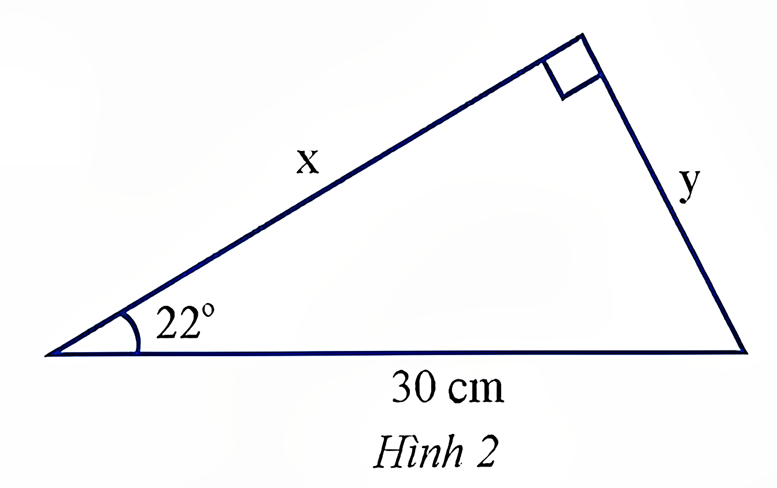
Ví dụ 1: Cho tam giác vuông có cạnh huyền bằng 30 cm và một góc nhọn bằng ${22}^{o}$ (Hình 2). Tính $x, y$ (kết quả làm tròn đến hàng phần trăm)
Giải:
Tam giác vuông đã cho có cạnh huyền bằng 30 cm.
Cạnh góc vuông $x$ có góc kề bằng $22°$ nên ta có: $x=30.cos⁡22°≈ 27,82$(cm).
Cạnh góc vuông $y$ có góc đối bằng $22°$ nên ta có: $y=30. sin⁡22°≈11,24$ (cm).

Slide 11
Ví dụ 2: Cho tam giác $ABC$ vuông tại $A$ có cạnh $AC=10 cm$. Tính $AB$ trong mỗi trường hợp sau (kết quả làm tròn đến hàng phần trăm).
a) $\hat{C}={34}^{o}$; b) $\hat{B}={25}^{o}$
Giải:
a) Xét tam giác $ABC$ vuông tại $A$, $\hat{C}=34°$, ta có:
$$AB= AC.\tan{C}=10. tan⁡34°≈ 6,75 (cm).$$
b) Xét tam giác $ABC$ vuông tại $A$, $\hat{B}=25°$, ta có:
$$AB= AC. cotB=10. cot⁡25°≈ 21,45 (cm).$$

Slide 12
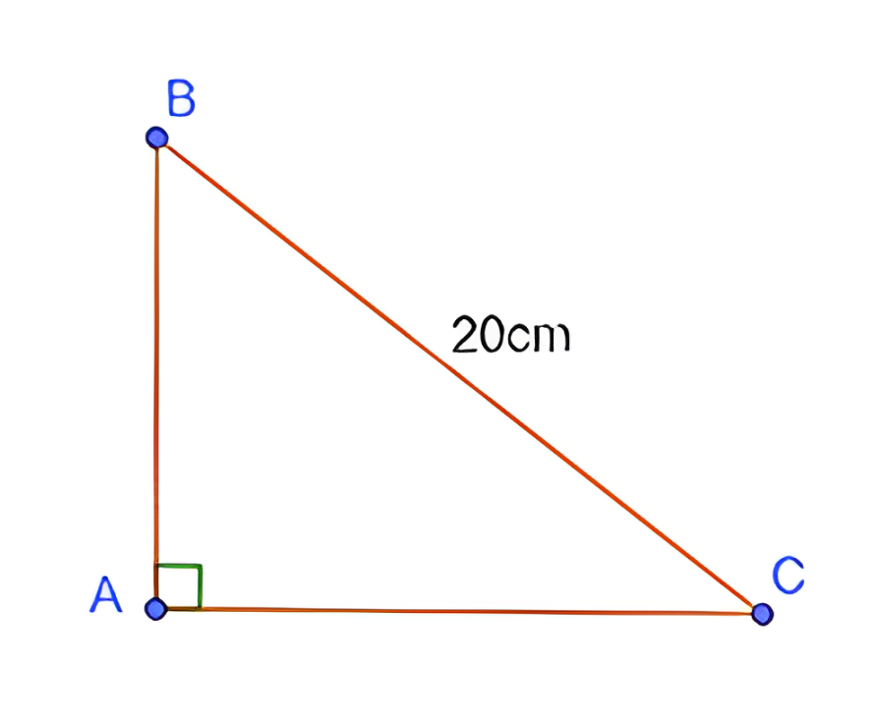
Cho tam giác $ABC$ vuông tại $A$ có độ dài cạnh huyền bằng 20cm. Tính độ dài các cạnh góc vuông trong mỗi trường hợp sau (kết quả làm tròn đến hàng phần trăm): a) $\hat{B}={36}^{o}$; b) $\hat{C}={41}^{o}$
Thực hành 1
Giải:
a) Với $\hat{B}={36}^{o}$, cạnh góc vuông $AB$ có góc kề bằng ${36}^{o}$ nên:
$AB=BC.\cos{B}=20.\cos{{36}^{o}}≈16,18 cm$
$AC=BC.\sin{B}=20.\sin{{36}^{o}}≈11,76 cm$

Slide 13
Cho tam giác $ABC$ vuông tại $A$ có độ dài cạnh huyền bằng 20cm. Tính độ dài các cạnh góc vuông trong mỗi trường hợp sau (kết quả làm tròn đến hàng phần trăm): a) $\hat{B}={36}^{o}$; b) $\hat{C}={41}^{o}$
Thực hành 1
Giải:
b) Tam giác $ABC$ vuông tại $A$ có $BC=20 cm;\hat{C}={41}^{o}$
$AC=BC.\cos{C}=20.\cos{{41}^{o}}≈15,09 cm$
$AB=BC.\sin{C}=20.\sin{{41}^{o}}≈13,12 cm$

Slide 14
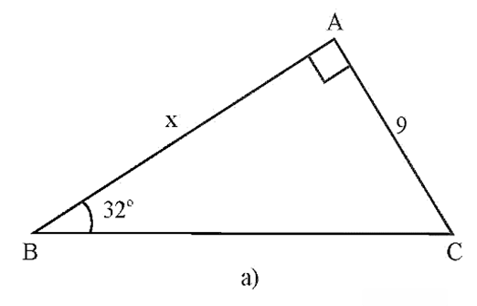
Tính độ dài cạnh góc vuông $x$của mỗi tam giác vuông trong Hình 3 (kết quả làm tròn đến hàng phần trăm).
Thực hành 2
Giải:
$∆ABC$ vuông tại $A$, $\hat{B}={32}^{o}$, ta có:
$$x=AB=AC.\cot{{32}^{o}}$$
$$=9.\cot{{32}^{o}}≈14,4$$

Slide 15
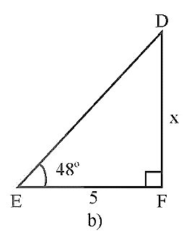
Tính độ dài cạnh góc vuông $x$của mỗi tam giác vuông trong Hình 3 (kết quả làm tròn đến hàng phần trăm).
Thực hành 2
Giải:
Xét $∆DEF$ vuông tại $F$, $\hat{E}={48}^{o}$, ta có:
$$x=DF=EF .\tan{{48}^{o}}$$
$=5.\tan{{48}^{o}}≈5,55$

Slide 16
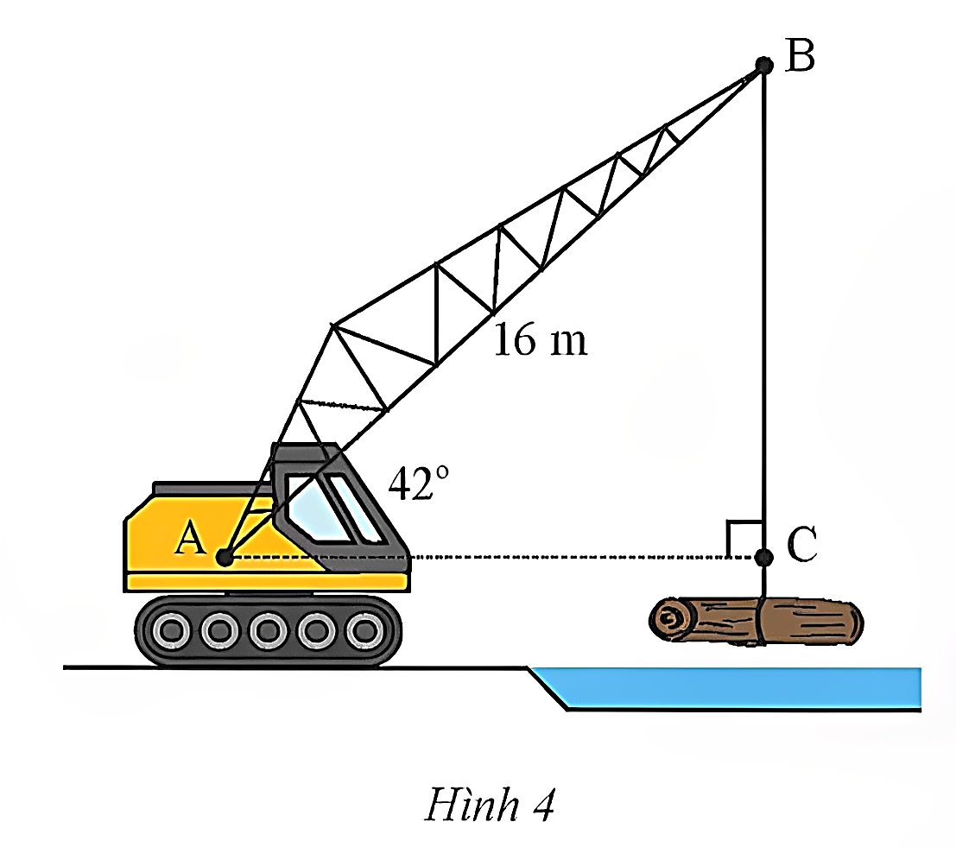
Vận dụng 1
Một cần cẩu đang nâng một khối gỗ trên sông. Biết tay cần cẩu $AB$ có chiều dài là 16m và nghiêng một góc ${42}^{o}$ so với phương nằm ngang (Hình 4). Tính chiều dài $BC$của đoạn dây cáp (kết quả làm tròn đến hàng phần mười).
Giải:
Xét $∆ABC$ vuông tại $C$, $\hat{A}={42}^{o}$, ta có:
$$BC=AB.\sin{{42}^{o}}=16.\sin{{42}^{o}}=10,7 m$$

Slide 17
2. GIẢI TAM GIÁC VUÔNG

Slide 18
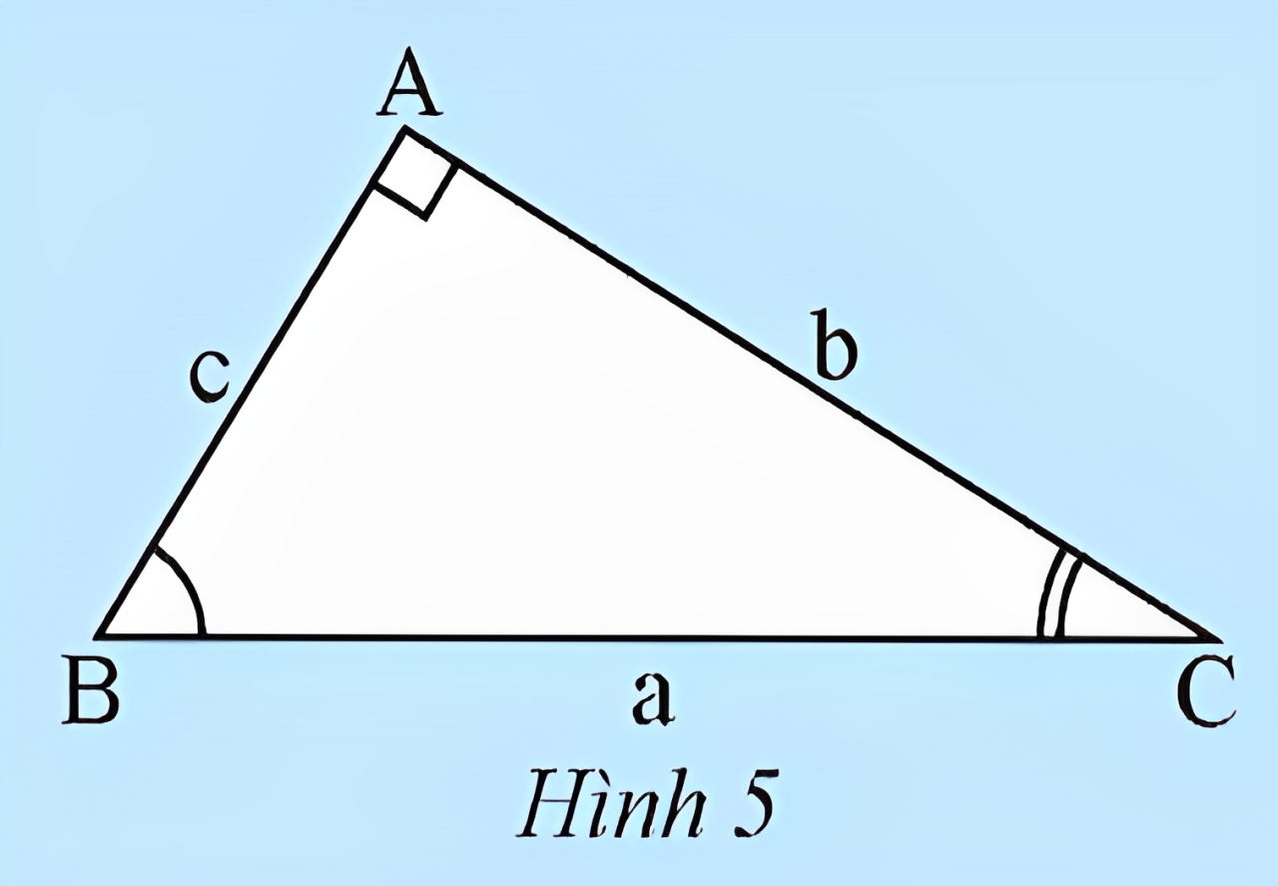
HĐKP2. Cho tam giác $ABC$ (Hình 5). Em hãy cho biết trong các trường hợp nào sau đây, ta có thể tính được tất cả các cạnh và các góc của tam giác. Giải thích cách tính.

Slide 19
Giải:
Trong trường hợp 1 và 3, ta có thể tính được tất cả các cạnh và các góc con lại của $∆ABC$ nhờ sử dụng định lí Pythagore và các tỉ số lượng giác của góc nhọn.
Trong trường hợp 2, ta có thể tính được góc còn lại nhưng chưa tính được các cạnh cảu $∆ABC$.
Ta có thể giải được một tam giác vuông nếu biết hai cạnh, hoặc một cạnh và một góc nhọn của nó.

Slide 20
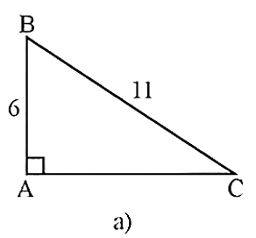
Ví dụ 3: Giải các tam giác vuông ở Hình 6. Làm tròn kết quả độ dài đến hàng đơn vị và số đo góc đến độ.
Giải:
Xét tam giác $ABC$ vuông tại $A$, ta có:
$$\sin{C}=\frac{AB}{BC}=\frac{6}{11} \text{suy} \text{ra} \hat{C}≈33°,\hat{B}≈90°−33°=57°$$
Theo định lí Pythagore, ta có:
$$AC=\sqrt{{BC}^{2}−{AB}^{2}}=\sqrt{{11}^{2}−6^{2}}=\sqrt{121−36}≈9$$

Slide 21
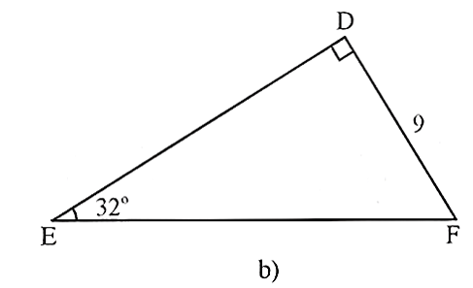
Ví dụ 3: Giải các tam giác vuông ở Hình 6. Làm tròn kết quả độ dài đến hàng đơn vị và số đo góc đến độ.
Giải:
Xét tam giác $DEF$ vuông tại $D$, ta có:
$$\hat{F}≈90°−32°=58°$$
$$DE=DF.\cot{E}=9.cot32°≈14$$
$$\sin{E}=\frac{DF}{EF} \text{n}\text{ê}\text{n} EF=\frac{DF}{\sin{E}}=\frac{9}{sin32°}≈17$$

Slide 22
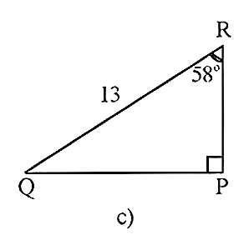
Ví dụ 3: Giải các tam giác vuông ở Hình 6. Làm tròn kết quả độ dài đến hàng đơn vị và số đo góc đến độ.
Giải:
Xét tam giác $PQR$ vuông tại $P$, ta có:
$$Q = 90° − 58° = 32°$$
$$PQ = QR. sin⁡R = 13. sin⁡58°≈ 11;$$
$$PR=QR. cos⁡R = 13. cos⁡58°≈ 7.$$

Slide 23
Ví dụ 4: Hai con thuyền $P$ và $Q$ cách nhau $300 m$ và thẳng hàng với chân $B$ của tháp hải đăng trên bờ biển (Hình 7). Từ $P$ và $Q$, người ta nhìn thấy tháp hải đăng dưới các góc $\hat{BPA}={14}^{o}$ và $\hat{BQA}={42}^{o}$. Đặt $h=AB$ là chiều cao của tháp hải đăng.
a) Tính $BQ$ và $BP$ theo $h.$
b) Tính chiều cao của tháp hải đăng (kết quả làm tròn đến hàng phần mười)

Slide 24
Giải:
a) Xét tam giác $BQA$ vuông tại $B$, ta có:
$$\tan{Q}=\frac{AB}{QB} \text{n}\text{ê}\text{n} BQ=\frac{AB}{\tan{42°}}=\frac{h}{\tan{42°}}$$
Xét tam giác $BPA$ vuông tại $B$, ta có:
$$\tan{P}=\frac{AB}{PB} \text{n}\text{ê}\text{n} BP=\frac{AB}{\tan{14°}}=\frac{h}{\tan{14°}}$$

Slide 25
Giải:
b) Ta có $BP−BQ=300$. Suy ra
$$\frac{h}{\tan{14°}}−\frac{h}{\tan{42°}}=300$$
$$h=\frac{300}{\frac{1}{\tan{14°}}−\frac{1}{\tan{42°}}}≈103,4 (m)$$
Vậy chiều cao của tháp hải đăng là khoảng $103,4m.$

Slide 26
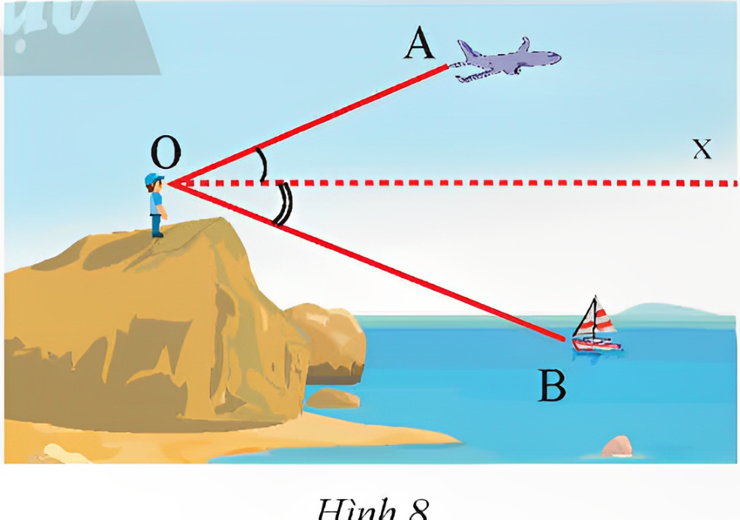
Chú ý: Trong đo đạc, khi người quan sát có hướng nhìn mang theo tia $Ox$ (Hình 8) thì:
Góc $\hat{xOA}$ gọi là góc nghiêng lên hay góc nâng.
Góc $\hat{xOB}$ gọi là góc nghiêng xuống hay góc hạ.

Slide 27
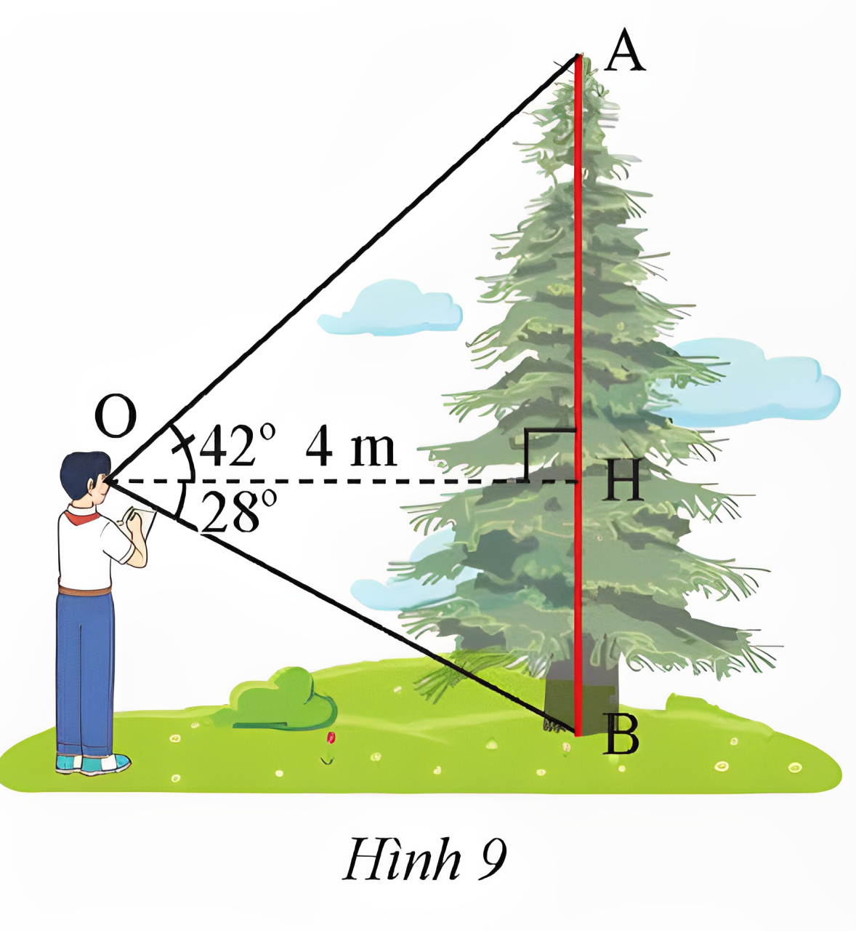
Trong Hình 9, cho $OH=4m$, $\hat{AOH}={42}^{o}$, $\hat{HOB}={28}^{o}$. Tính chiều cao $AB$ của cây.
Vận dụng 2
Giải:
Trong $∆OHB$ vuông tại $H$ có:
$$HB=HO.\tan{{28}^{o}}=4.\tan{{28}^{o}}≈2,13m$$
Trong $∆OHA$ vuông tại $H$, có:
$$HA=HO.\tan{{42}^{o}}=4.\tan{{42}^{o}}≈3,6m$$
Vậy chiều cao của cây là:
$$AB=HA+HB≈3,6+2,13=5,73m$$

Slide 28
LUYỆN TẬP

Slide 30
Câu 1. Cho tam giác $MNP$ vuông tại $N$. Hệ thức nào sau đây đúng?
$$\text{A}\text{. }MN=MP.\sin{P}$$
$$\text{B}\text{. }MN=MP.\cos{P}$$
$$\text{C}\text{. }MN=MP.\tan{P}$$
$$\text{D}\text{. }MN=MP.\cot{P}$$
Notes:
Để hiển thị đáp án, các thầy cô bấm vào từng ô đáp án

Slide 31
Câu 2. Cho tam giác $ABC$ vuông tại $A$; có $BC=a;AC=b;$
$AB=c.$ Chọn khẳng định sai?
A. $b=a.\sin{B}=a.\cos{C}$
B. $a=c.\tan{B}=c.\cot{C}$
C. $a^{2}=b^{2}+c^{2}$
D. $a.b.c≥a+b+c$
Notes:
Để hiển thị đáp án, các thầy cô bấm vào từng ô đáp án

Slide 32
$$\text{C}\text{â}\text{u}\text{ 3.} \text{Cho} \text{tam} \text{gi}\text{á}\text{c} \text{ABC} \text{vu}\text{ô}\text{ng} \text{t}\text{ạ}\text{i} \text{A} \text{c}\text{ó }\text{BC}\text{ = 12 }\text{cm}\text{; }\hat{B}={40}^{o}\text{. }$$
$$\text{T}\text{í}\text{nh} \text{AC}\text{?}$$
$$\text{A}\text{. }AC=7,1$$
$$\text{B}\text{. }AC=1,77$$
$$\text{C}\text{. }AC=7,71$$
$$\text{D}\text{. }AC=1,17$$
Notes:
Để hiển thị đáp án, các thầy cô bấm vào từng ô đáp án

Slide 33
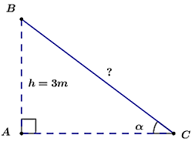
Câu 4. Nhà bạn Bình có gác lửng cao so với nền nhà là 3m. Bình cần đặt một cái thang đi lên gác, biết khi đặt thang phải để thang tạo được với mặt đất một góc ${70}^{o}$ thì mới đảm bảo sự an toàn khi sử dụng. Với kiến thức đã học hãy giúp Bình tính chiều dài thang là bao nhiêu để sử dụng được. (Kết quả làm tròn đến chữ số thập phân thứ hai)
A. 4,24
B. 2,34
C. 2,34
D. 3,19
Notes:
Để hiển thị đáp án, các thầy cô bấm vào từng ô đáp án

Slide 34
Câu 5. Cho tam giác $ABC$ vuông tại $A$ có $AC=10 cm$; $\hat{C}={30}^{o}$. Tính $AB$?
$$\text{A}\text{. }AB=\frac{10\sqrt{3}}{3}$$
$$\text{B}\text{. }AB=\frac{\sqrt{3}}{3}$$
$$\text{D}\text{. }AB=\frac{\sqrt{5}}{3}$$
$$\text{C}\text{. }AB=5\sqrt{3}$$
Notes:
Để hiển thị đáp án, các thầy cô bấm vào từng ô đáp án

Slide 35
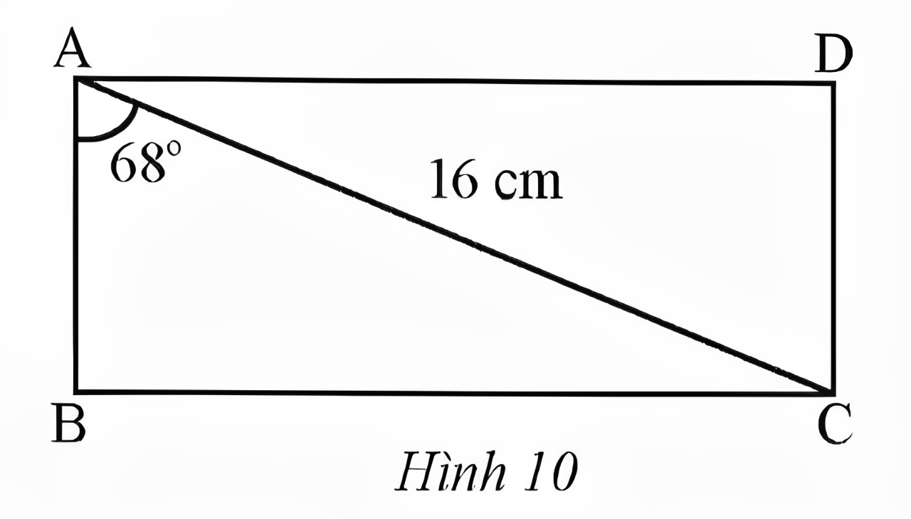
Bài 1 (SGK – tr.71) Tính các cạnh của hình chữ nhật $ABCD$. Biết $AC=16 cm$ và $\hat{BAC}=68°$ (Hình 10).
Giải:
$$AD=BC=AC.\sin{\hat{BAC}}=16.\sin{{68}^{o}}$$
$≈14,8 \left(cm\right)$
$$DC=AB=AC.\cos{\hat{BAC}}=16.\cos{{68}^{o}}$$
$≈6 \left(cm\right)$

Slide 36
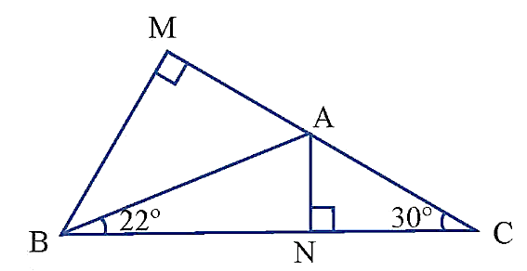
Bài 2 (SGK – tr.71) Cho tam giác $ABC$ có $BC=20 cm,$ $\hat{ABC}=22°,\hat{ACB}=30°$
a) Tính khoảng cách từ điểm $B$ đến đường thẳng $AC.$
b) Tính các cạnh và các góc còn lại của tam giác $ABC.$
c) Tính khoảng cách từ điểm $A$ đến đường thẳng $BC.$
Giải:
a) Kẻ $BM⊥AC$ tại $M$
Khoảng cách từ $B$ đến $AC$ là:
$$BM=BC.\sin{C}=20.\sin{{30}^{o}}=10cm$$

Slide 37
b) Ta có: $\hat{BAC}={180}^{o}−\left(\hat{ABC}+\hat{ACB}\right)$
$={180}^{o}−\left({22}^{o}+{30}^{o}\right)={128}^{o}$
$\hat{MAB}={180}^{o}−\hat{BAC}={180}^{o}−{128}^{o}={52}^{o}$
Trong $∆MAB$ vuông tại $M$ có:
$$BM=AB.\sin{\hat{MAB}}⇒ AB=\frac{BM}{\sin{\hat{MAB}}}=\frac{10}{\sin{{52}^{o}}}≈12,7 cm$$
$AM=BM.\cot{\hat{MAB}}=10.\cot{{52}^{o}}≈7,8 cm$
Trong $∆MBC$ vuông tại $M$ có: $CM=BM.\cot{\hat{MCB}}=10.\cot{{30}^{o}}≈17,3 cm$
$⇒AC=CM−AM≈17,3−7,8=9,5 cm$
Vậy các cạnh và góc còn lại của $∆ABC$ là: $\hat{A}={128}^{o};AB≈12,7 cm;AC≈9,5 cm$.

Slide 38
c) Kẻ $AN⊥BC$ tại $N$, $AN$ là khoảng cách từ $A$ đến $BC$
Trong $∆ABN$ vuông tại $N$, ta có
$$AN=AB.\sin{B}≈12,7.\sin{{22}^{o}}$$
$≈4,8 cm$

Slide 39
VẬN DỤNG

Slide 40
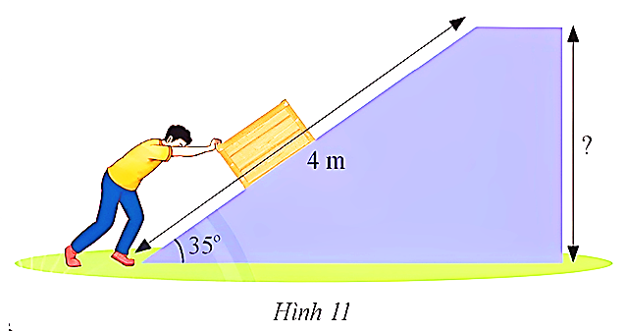
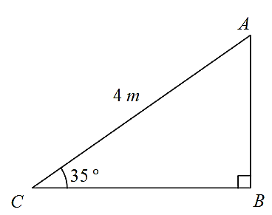
Bài 3 (SGK – tr.71) Một người đẩy một vật lên hết một con dốc nghiêng một góc 35° (Hình 11). Tính độ cao của vật so với mặt đất biết độ dài con dốc là 4m.
Giải:
Gọi đỉnh dốc là đỉnh $A$, chiều cao từ đỉnh dốc đến mặt đất là $AB$, mặt đất là $BC$ (như hình vẽ minh họa dưới)

Slide 41
Giải:
Ta có $∆ABC$ vuông tại $B$, có:
$$AB=AC.\sin{\hat{ACB}}=4.\sin{{35}^{o}}$$
$≈2,3 \left(m\right)$
Vậy độ cao của vật là $2,3 m$.

Slide 42
Bài 4 (SGK – tr.71) Lúc 6 giờ sáng, bạn An đi xe đạp từ nhà (điểm A) đến trường (điểm B). Khi đi từ A đến B, An phải đi đoạn lên dốc AC và đoạn xuống dốc CB (Hình 12). Biết AB = 762 m, $\hat{\text{A}}=6°,$ $\hat{\text{B}}=4°$.
a) Tính chiều cao $h$ của con dốc.
b) Hỏi bạn An đến trường lúc mấy giờ? Biết rằng tốc độ khi lên dốc là 4 km/h và tốc độ khi xuống dốc là 19 km/h.

Slide 43
Giải:
$$\text{a}\text{) }\text{Trong} ∆HAC \text{vu}\text{ô}\text{ng} \text{t}\text{ạ}\text{i} H\text{, }\text{ta} \text{c}\text{ó:} CH=HA.\tan{A}=HA.\tan{6^{o}}⇒HA=\frac{CH}{\tan{6^{o}}}$$
$$\text{Trong} ∆HBC \text{vu}\text{ô}\text{ng} \text{t}\text{ạ}\text{i} H\text{, }\text{c}\text{ó}: CH=HB.\tan{B}=HB.\tan{4^{o}}⇒HB=\frac{CH}{\tan{4^{o}}}$$
$$\text{V}\text{ì }HA+HB=762 \text{n}\text{ê}\text{n} \frac{CH}{\tan{6^{o}}}+\frac{CH}{\tan{4^{o}}}=762⇒CH≈32 m$$
Vậy chiều cao con dốc khoảng $32 m.$

Slide 44
Giải:
b) Trong $∆HAC$ vuông tại $H$, ta có: $CH=CA.\sin{A}$
$$⇒CA=\frac{CH}{\sin{A}}≈\frac{32}{\sin{6^{o}}}≈306,1 \left(m\right)=0,3061 \left(km\right)$$
Thời gian đi lên dốc là:
$$\frac{0,3061}{4}≈0,077 \text{(}\text{gi}\text{ờ)} ≈4,6 \text{(}\text{ph}\text{ú}\text{t}\text{)}$$

Slide 45
Giải:
Trong $∆HBC$ vuông tại $H$, có $CH=CB.\sin{B}$
$$⇒CB=\frac{CH}{\sin{B}}=\frac{32}{\sin{4^{o}}}≈458,7 \left(m\right)=0,4587 \left(km\right)$$
$$\text{Th}\text{ờ}\text{i} \text{gian} \text{xu}\text{ố}\text{ng} \text{d}\text{ố}\text{c} \text{l}\text{à} \frac{0,4587}{19}≈0,024 \text{(}\text{gi}\text{ờ) }≈1,4 \text{(}\text{ph}\text{ú}\text{t}\text{)}$$
Thời gian đi từ nhà đến trường là $4,6+1,4=6$ (phút)
Vậy bạn An đến đường lúc $6$ giờ $6$ phút.

Slide 46
HƯỚNG DẪN VỀ NHÀ
Ôn tập kiến thức đã học.
Hoàn thành bài tập trong SBT.
Đọc và chuẩn bị trước Bài tập cuối chương 4.

Slide 47
CẢM ƠN CÁC EM
ĐÃ THAM GIA TIẾT HỌC!

